Slide 1
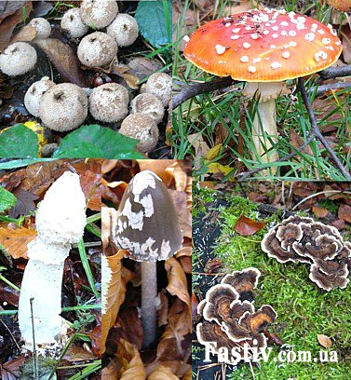
Значення грибів у житті людини. Шапинкові отруйні гриби
Боднюк Людмила Іванівна
учитель біології
Подібнянської ЗОШ І-ІІІ ступенів
Маньківської районної ради
Черкаської області

Slide 2
Рекомендації щодо збирання грибів:
Категорично заборонено збирати:
Не пробувати сирі гриби на смак
Не купувати гриби, особливо консервовані, поза ринками у випадкових осіб
Перезрілі, червиві гриби, гриби, які висохли та в'ялі
В екологічно небезпечних місцях
Невідомі гриби
Печериці з пластинками білого кольору
Гриби з бульбоподібним потовщенням біля основи ніжки гриба

Slide 3
Рекомендації з переробки грибів: 1. Свіжі гриби – продукт, що швидко псується,тому обробку зібраних грибів потрібно проводити негайно. 2. Залишати зібрані гриби на наступний день неприпустимо. 3. Очищені гриби необхідно зберігати тільки в холодильнику не більше 2-4 годин за температури 2-4 С 4. Умовно їстівні гриби необхідно обовязково заздалегідь відварити 2 рази протягом 20 хв., щоразу зливаючи відвар 5. Переробка – суміші та крихт грибів заборонена

Slide 4
Рекомендації зі вживання грибів:
Не вживати грибів в живому вигдяді
Не переїдати грибні страви, оскільки вони є важкою їжею
Зберігати грибні страви не більше ніж 24-30 год за температури 2-4 С, консервовані – 12 місяців з дня виготовлення
Не їсти гриби вразі захворювань шлунково-кишкового тракту, печінки, нирок

Slide 5
В Україні відомо понад 300 видів їстівних грибів. Але до кошика потрапляє 10-20

Slide 6
Смертельними отрутами грибів є:
Синильна кислота
аманітин
фалін
фалоїдин

Slide 7
Типи грибів
їстівні
Умовно їстівні
отруйні
білий гриб
підберезник
підосичник
маслюк
печериці
рижики
опеньки
лисички
дощовики
зморшки
хрящ
сироїжки
піддубник
- бліда поганка
- мухомор червоний
- несправжні опеньки
- сатанинський гриб
- несправжні лисички
- мухомор вонючий

Slide 9
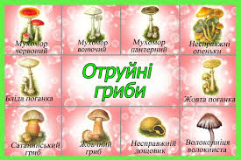

Slide 10
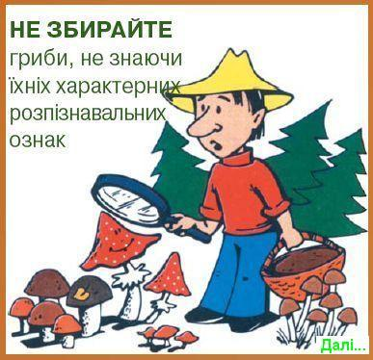

Slide 11
Дякую за увагу!!!

Slide 12
Список використаних джерел: 1. 1.М.М Мусієнко Біологія:підручник для 7 класу. – К.: Генеза,2007 2. Інтернет-ресурс: ru. wikipedia.org

